Slide 1
Car Agent
LLM Service 개발 과제

Slide 2
프로젝트 개요
문제 정의
현재 국내에 상용화된 차량용 AI Agent 는 아직 LLM 이 적용되지 않음
대상 사용자
AI Agent 가 탑재된 차량을 이용하는 사용자
솔루션 개요
차량용 Agent 에 LLM 을 적용하고, 차량 매뉴얼 사용자가 쉽게 접근할 수 있게 하자

Slide 3
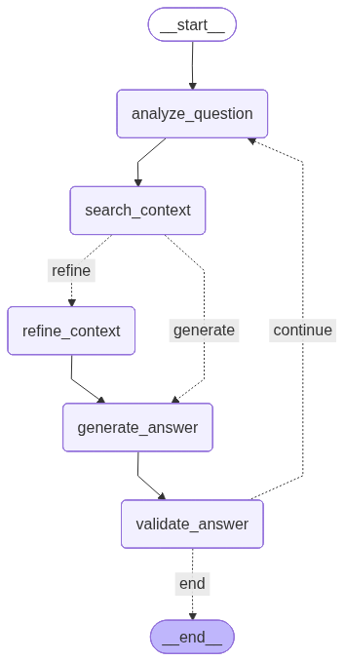
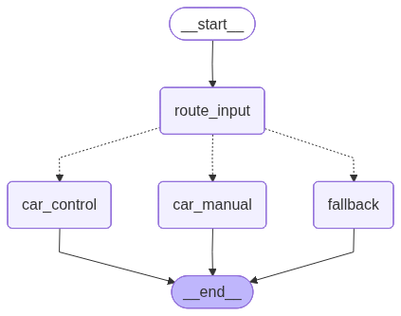
기술 아키텍쳐
Agent 워크 플로우
차량 매뉴얼 검색 워크 플로우

Slide 4
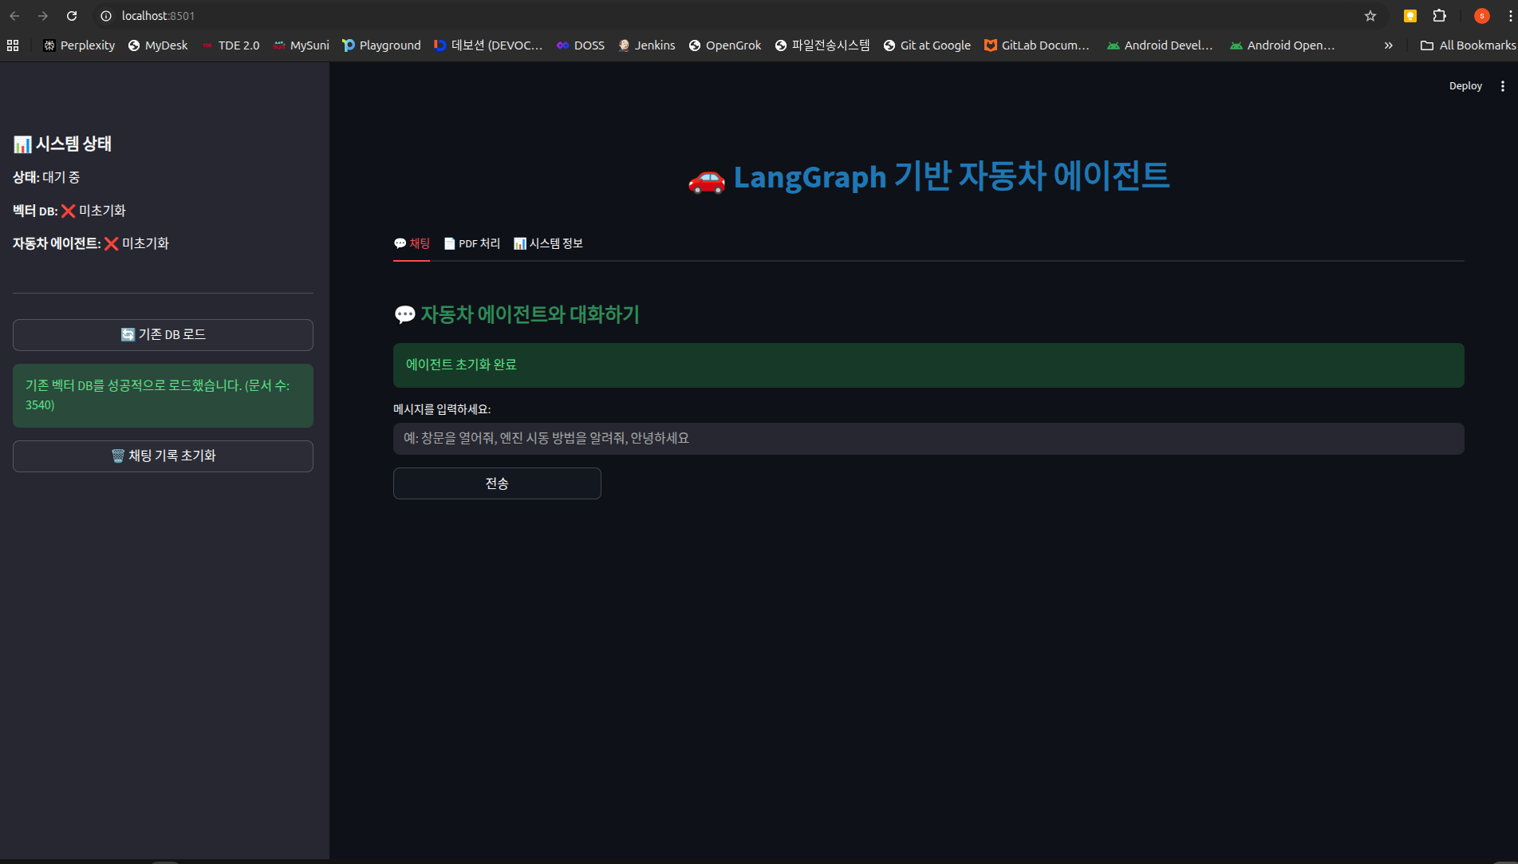
라이브 데모
un run streamlit run streamlit_car_agent.py

Slide 5
향후 계획
확장 가능성
각 차종별 매뉴얼 적용 필요함
카컨트롤 기능 확장
개선 방향
차종별 매뉴얼 적용을 위해 각 차량의 매뉴얼 검색기를 MCP 툴로 구성할 필요 있음
매뉴얼 검색시 답변 생성 시간 단축 필요

